Slide 1
Trabajo Práctico Inicial
Análisis de Producción y Prototipo de Control de Ingreso con Reconocimiento Facial
Sprint 1 – Investigación y Preparación del Proyecto

Slide 2
INTRODUCCIÓN
Temas importantes
Equipo de trabajo
Objetivos
Tecnologías de reconocimiento facial
Proceso productivo de una PyME Alimenticia
Un gran problema en el proceso productivo
Conjunto de datos simulados

Slide 3
Equipo de Trabajo
Augusto Fuertes
Analista/Dev
Francisco San Martin
Líder
Luiz Angel Alcarraz
Técnico/Dev
Martin Ojeda
Dev/UX-UI

Slide 4

OBJETIVOS DEL SPRINT
Análisis de tecnologías de reconocimiento facial
Investigación de procesos productivos
Definición del conjunto de datos simulados

Slide 5
Tecnologias de reconocimiento facial
Opciones tenidas en cuenta
OpenCV
FaceAPI
Amazon Rekognition
DeepFace

Slide 6
OPENCV
Nuestra elección para este proyecto
¿Por qué la elegimos?
Accesibilidad (Documentación y tutoriales)
Familiaridad del equipo con Python
Popularidad en el sector
Open Source

Slide 7
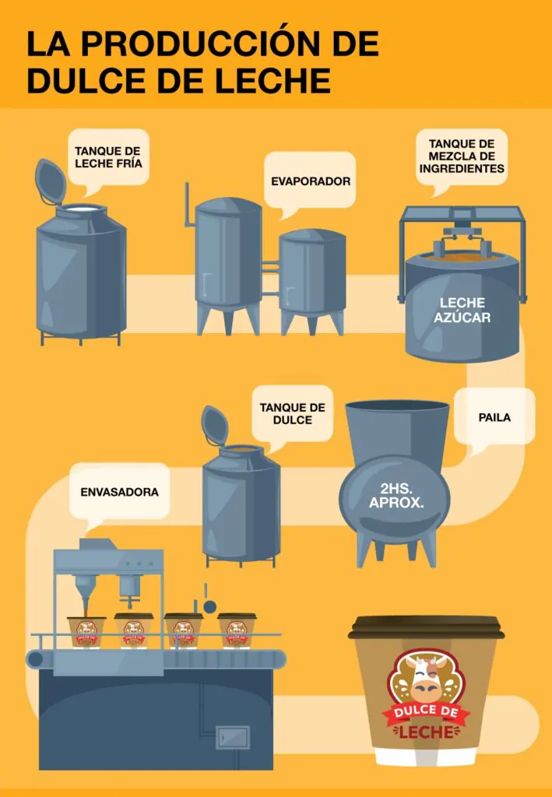
PROCESO PRODUCTIVO
Conjunto de actividades que transforman
un insumo en un bien o servicio

Slide 8
CLAVES DEL PROCESO PRODUCTIVO EN PYMES ALIMENTICIAS
Recepción de materia prima
Almacenamiento
Elaboración y envasado
Control de calidad
¿Aprobado?
NO
SÍ
Descarte/
Reproceso
Distribución

Slide 9
GRADOS DE TRANSFORMACIÓN
Forma de clasificar a los productos según que tanto se altero la materia prima en su elaboración
Sin Transformación
Carne bovina fresca, leche cruda, frutas, miel, hortalizas, etc
Primera Transformación
Conservas de carne, harinas, aceites crudos, yogur,etc
Segunda Transformación
Dulce de leche, queso, embutidos, galletitas, etc

Slide 10
PERDIDA DE ALIMENTOS (PA)
Una problemática de las PyMES alimenticias
Productos aptos para el consumo humano que directa o indirectamente salen de la cadena de suministro
Se incluyen las pérdidas producidas durante el almacenamiento, el transporte y la elaboración, así como los productos importados

Slide 11
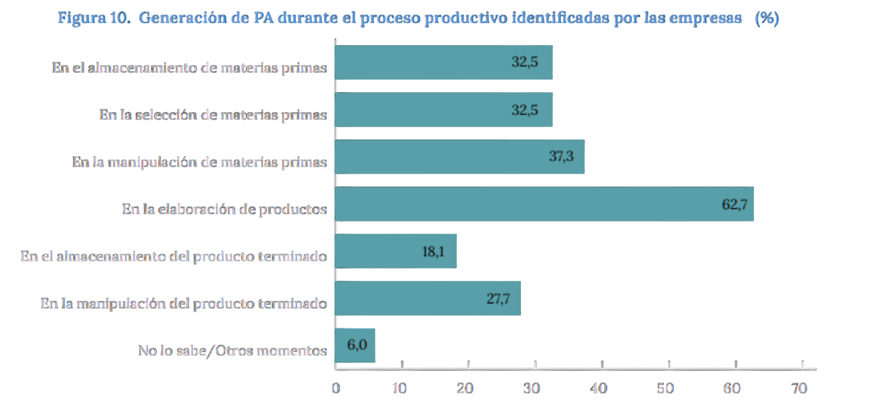
ALGUNOS DATOS RELACIONADOS...
En Argentina se estimó que se pierden o desperdician alrededor de 16 millones de toneladas de alimentos, equivalente al 12,5% de lo producido.

Slide 12
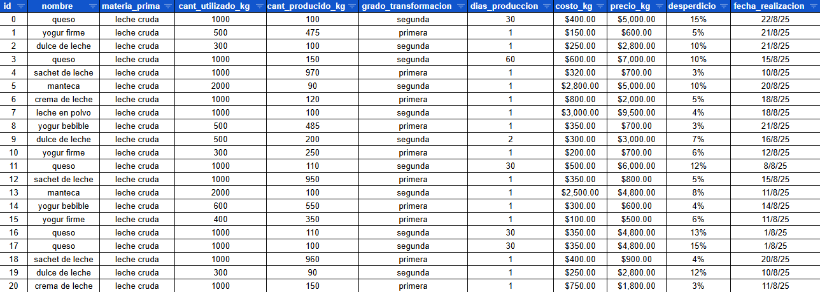
Conjunto de datos simulados
¿Qué definimos como nuestro conjunto de datos?
Seguimiento y control de una PyME elaboradora de productos lácteos

Slide 13
Conjunto de datos simulados
Columnas importantes
Cantidad de materia prima utilizada (kg)
Cantidad de producto producido (kg)
Grado de transformación
Costo y precio por kg
Seguimiento de desperdicio

Slide 14
¡Gracias por escuchar!

